Slide 1

Présentation de la solution technique
MENU MAKER by
Qwenta

Slide 2
Sommaire
Résumé du projet
Présentation technique
Réunion
Présentation fonctionnement
Exemple fonctionnement
La page d’accueil
Le serveur Backend
La modale login
La création du menu
Poster sur Instagram et Deliveroo
Ajouter un logo a son menu
Réunion du 1er sprint
Réunion du 2e sprint
Réunion du 3e sprint

Slide 3
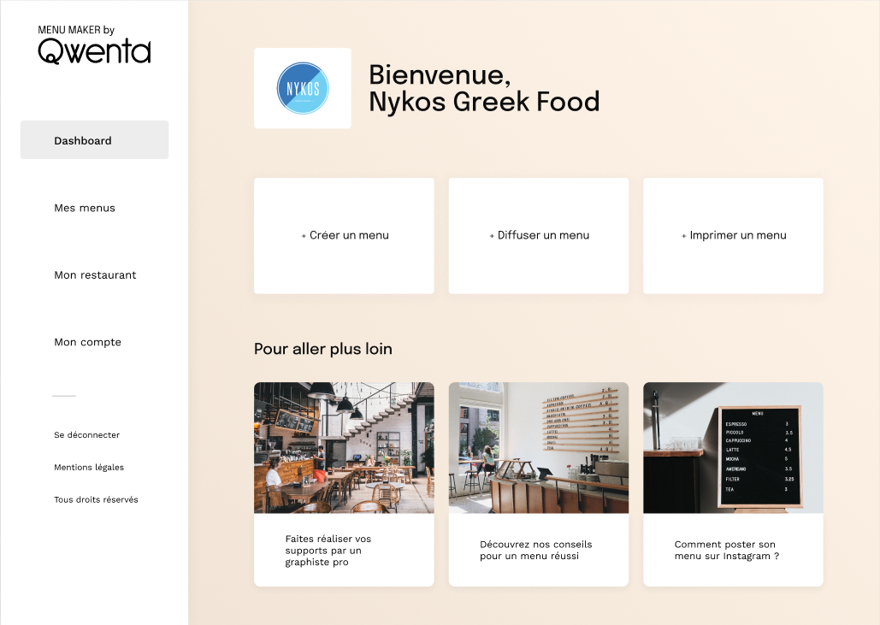
Résumé du projet
Comment est censé fonctionné notre application
Une fois connecté, notre utilisateur se retrouve sur cette page d’accueil avec la possibilités de « Créer un menu », ce qui lui permet de créer le menu de son restaurant, ensuite « Diffuser un menu », c’est tout simplement envoyé le menu sur Instagram Deliveroo ou même le récupérer en format PDF et enfin « Imprimer un menu » qui permettra d’envoyé une demande d’impression a Qwenta.

Slide 4
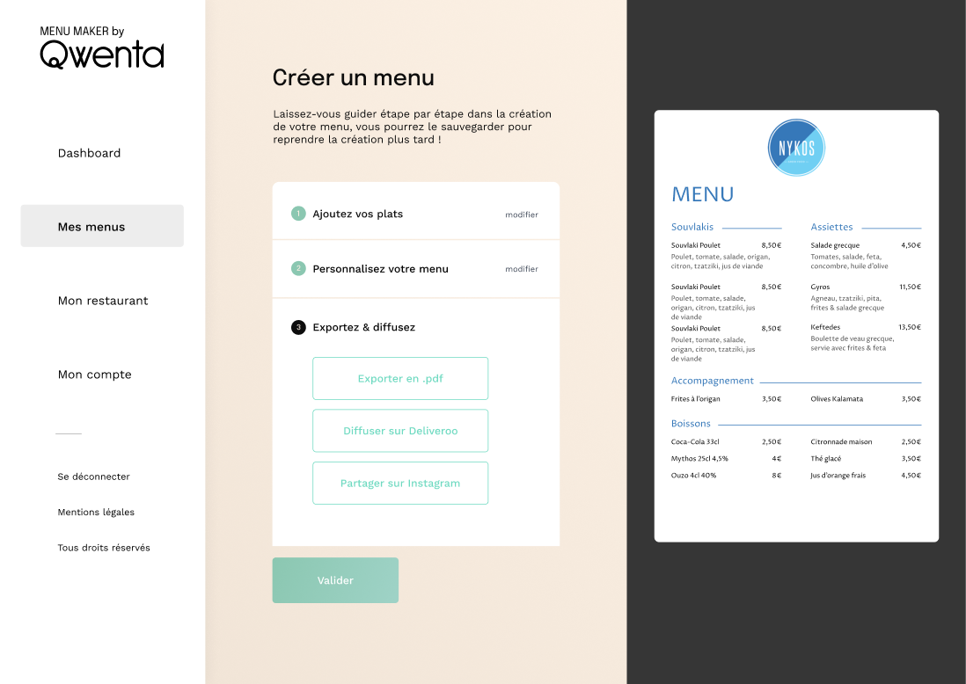
Résumé du projet
Quelques exemple de fonctionnalités
Voici ce a quoi va ressembler notre applications une fois livré.
L’ensemble du menu est personnalisable, on peut y ajouter des catégories, soit entré, plat, désert ou tout autre terme souhaité par l’utilisateur (ex: boissons, Accompagnement), mais aussi personnalisé la police d’écriture, sa taille
Vous aurez la possibilités directement depuis l’écran de création de diffuser sur les réseaux ou d’exportez en PDF.

Slide 5
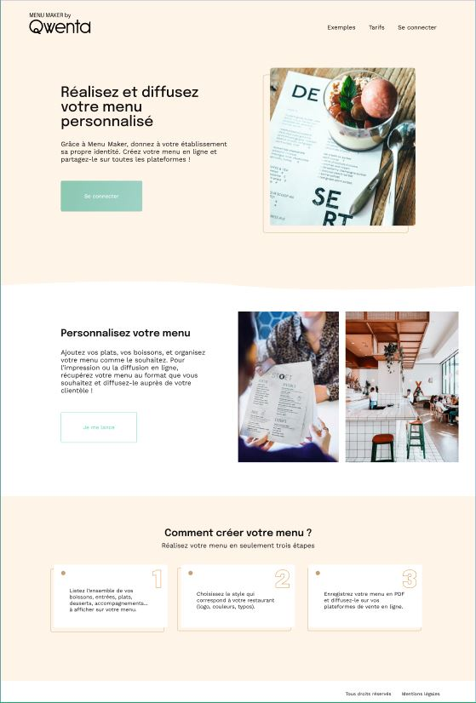
Présentation technique
Première étape nécessaire dans notre projet Frontend
Nous allons démarrer par créer une version statique, ce qui nous permettra d’avoir un site web avec tout le visuel, mais aucune fonctionnalités ne fonctionnera.
C’est comme un maçon qui commence par créer les fondations.
Cette première étape est prise en charge par notre Dev Frontend, pendant ce temps notre Dev Backend prépare tout les outils nécessaire pour notre applications et configure tout le nécessaire pour se connecter au site.

Slide 6
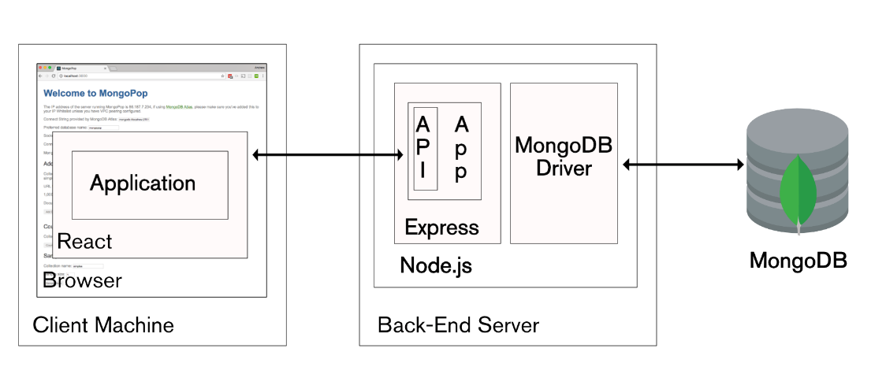
Présentation technique
Première étape nécessaire dans notre projet Backend
Comme expliqué précédemment, notre Dev Backend va créer tout les outils nécessaire au bon fonctionnement de notre applications, pour se faire notre utilisateur doit être capable de se connecter, de récupérer l’entièreté de ses menus sur son compte, il doit aussi être capable de sauvegarder son logo et traiter toute les demandes faites du site.
Pour se faire il crée son serveur via node.js en utilisant le Framework express, comme indiqué sur la photo. MongoDB nous servira de base de données et notre API nous servira pour les demandes depuis le site

Slide 7
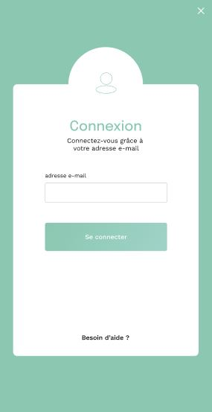
Présentation technique
Seconde étape par nos 2 Dev
Pour la connexion au site, notre Dev Frontend utilisera React-modal, c’est un Framework qui permet un gain de temps et une facilités de code. Les données récupérer depuis les encarts seront ensuite transmis a notre Backend.
Notre Dev Backend va lui faire en sorte que le serveur les vérifie, se connecte au site et récupère ses données utilisateurs

Slide 8
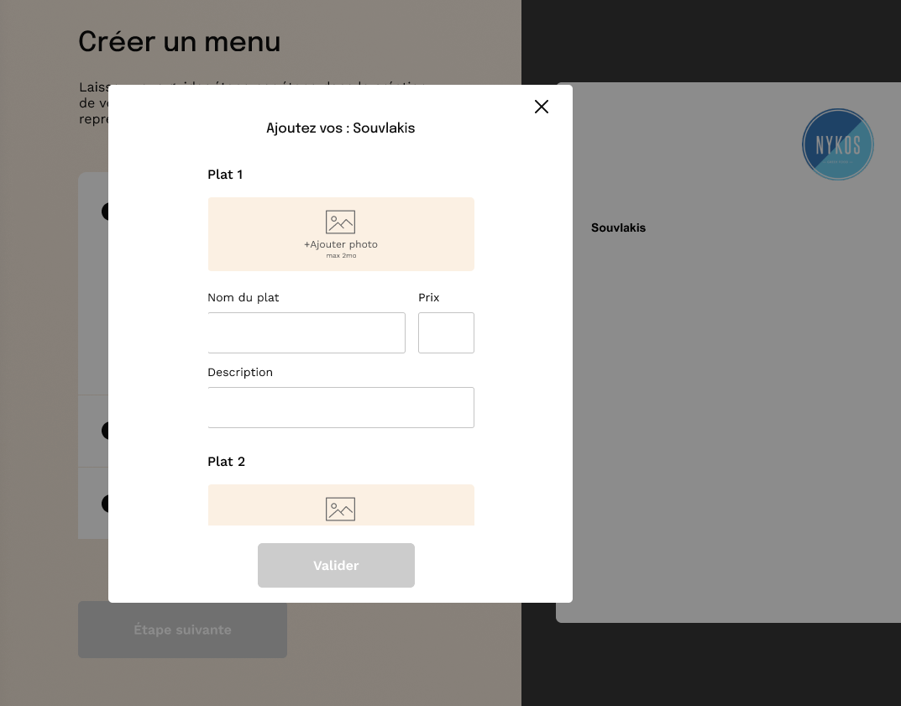
Présentation technique
3e étape de notre Sprint 1 « Créer un menu »
Cette étape est très dense et sera partagé entre les Dev.
Le Dev Frontend devra préétablir toute les modales et avoir le rendus directement depuis la même page sans chargement.
Le Dev Backend devra être capable d’enregistrer chaque menu dans la base de données

Slide 9
Réunion du 1er sprint
Première réunion avec le client, les développeurs et le chef de projet
A chaque fin de sprint mon équipe et moi-même auront une réunion avec vous, pour vous présenter l’avancé du projet, le site doit :
Avoir une page d’accueil
Avoir une modale login fonctionnel
Pouvoir créer un menu
Avoir le visuel de la création en instantané
Pouvoir enregistrer son menu sur son compte
Pouvoir exporter son menu en format PDF

Slide 10
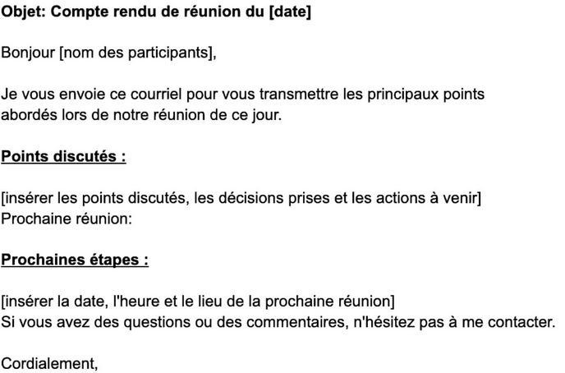
Présentation technique
1er étape sprint 2
Suite à la réunion de fin de sprint, la première étape du sprint 2 et de pouvoir corriger toute les demandes.
Mail de confirmation du compte rendu
Le chef de projet réaménage le sprint 2 et 3 en fonction des demandes et du compte rendue
Pendant ce temps les Dev attaque les tâches prévue pour le sprint 2 et 3

Slide 11
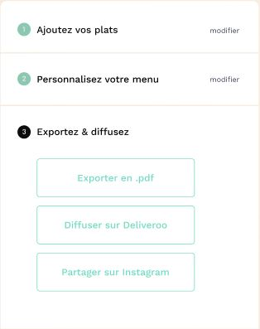
Présentation technique
2e étape sprint 2
Le Dev Frontend devra gérer tout les détails restant ( Tarifs, mentions légales ), mais aussi la page d’accueil de notre application, celle-ci est présenté en page 3 et connecter celle-ci aux API Instagram et Deliveroo
Le Dev Backend va lui gérer tout les détails concernant le compte utilisateur, la possibilités de modifier l’adresse mail ou d’en ajouter a son compte, il va aussi gérer la déconnexion et sécurité des données.

Slide 12
Réunion du 2e sprint
Deuxième réunion avec le client, les développeurs et le chef de projet
A chaque fin de sprint mon équipe et moi-même auront une réunion avec vous, pour vous présenter l’avancé du projet, le site doit :
Avoir un onglet Tarifs
Pouvoir exporter le menu vers Deliveroo
Pouvoir poster le menu sur Instagram
Avoir une page d’accueil d’application
L’utilisateur peut remplacer ou ajouter une boite mail
L’utilisateur peut se déconnecter

Slide 13
Présentation technique
1er étape sprint 3
Suite à la réunion de fin de sprint, la première étape du sprint 3 et de pouvoir corriger toute les demandes.
Mail de confirmation du compte rendu
Le chef de projet réaménage le sprint 3 en fonction des demandes et du compte rendue
Pendant ce temps les Dev attaque les tâches prévue pour le sprint 3
Réunion prévue dans 1 semaines pour avoir un retour 1 semaine avant livrable

Slide 14
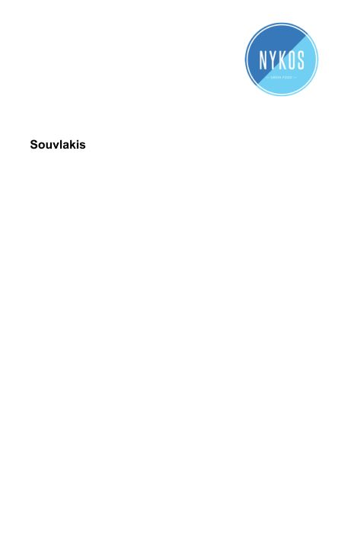
Présentation technique
2e étape sprint 3
La dernière étape du sprint 3 est commune, le Dev Backend devra rendre possible l’ajout d’un logo sur le compte du client et le Dev Frontend devra permettre de rendre le logo modifiable et avoir un rendu sur le menu

Slide 15
Réunion du 3e sprint
Troisième réunion avec le client, les développeurs et le chef de projet
A chaque fin de sprint mon équipe et moi-même auront une réunion avec vous, pour vous présenter l’avancé du projet, le site doit :
Être fonctionnel a 100%
Répond aux attentes du client
Nous prévoyons une semaine pour toute modification.

